Slide 1
Bài 9. Cấu trúc dữ liệu hàng đợi

Slide 2
Danh sách kiểu Hàng đợi (Queue)
Queue là một cấu trúc dữ liệu trừu tượng, tổ chức lưu trữ các đối tượng dưới dạng một danh sách tuyến tính mà việc bổ sung đối tượng được thực hiện ở đầu này danh sách và việc lấy đối tượng ra được thực hiện đầu kia của danh sách (FIFO – first in first out).
Queue còn được gọi là danh sách kiểu FIFO (First In First Out - vào trước ra trước)

Slide 3
Cấu trúc dữ liệu trừu tượng Queue (The queue ADT)
Queue ADT lưu trữ các đối tượng bất kỳ
Thêm vào và xóa đi (lấy ra) theo kiểu FIFO
Thêm vào thực hiện ở cuối của queue và lấy ra thực hiện ở đầu queue
Các phép toán chính thực hiện trên queue:
push(Object o): bổ sung một phần tử o vào cuối của queue.
pop(): Xóa đi phần tử đầu của queue
Các phép toán bổ trợ
front(): trả lại phần tử đầu queue nhưng không xóa
back(): trả lại phần tử cuối queue nhưng không xóa
size(): trả lại số phần tử hiện đang được lưu trữ trong queue
empty(): trả lại giá trị kiểu boolen để xác định có phần tử được lưu trữ trong queue không?
Ngoại lệ: thực hiện push hoặc pop trong khi queue rỗng, khi đó ta cần phải chuyển nó đến ngoại lệ

Slide 4
Một số ứng dụng của queue
Các ứng dụng trực tiếp
- Danh sách hàng đợi
- Truy nhập các nguồn dùng chung(ví dụ máy in trong mạng cục bộ)
- Đa lập trình
Các ứng dụng không trực tiếp
- Cấu trúc dữ liệu hỗ trợ cho các thuật toán
- Làm thành phần của các cấu trúc dữ liệu khác

Slide 5


Cài đặt queue bằng mảng
Sử dụng một mảng kiểu vòng có kích thước N
Sử dụng 2 biến lưu trữ chỉ số của phần tử trước và phần tử sau:
f lưu chỉ số phần tử trước
r lưu trữ chỉ số phần tử chuẩn bị được đưa vào
Vị trí r của mảng là rỗng
Cấu hình bình thường
Cấu hình vòng lại

Slide 6
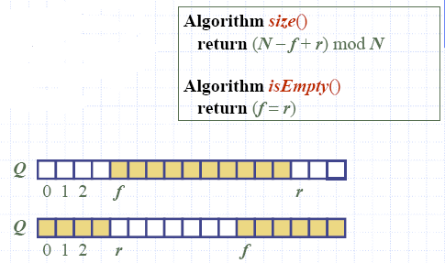
Các phép toán trên queue
Chúng ta sử dụng phép toán modulo để xác định số phần tử còn lại của queue

Slide 7
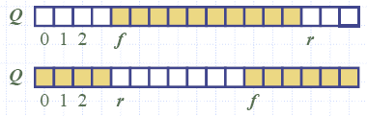
Các phép toán trên queue(tiếp)
Phép toán ensqueue dẫn đến ngoại lệ khi mảng đầy
Algorthim push(Object o)
if size()=N-1 then
return 0
else
Q[r]←o
r←(r+1) mod N
return 1;

Slide 8

Các phép toán trên queue(tiếp)
Phép toán dequeue dẫn đến ngoại lệ khi mảng rỗng
Algorthim pop()
if isEmpty() then
return 0
else
o←Q[f]
f←(f+1) mod N
return 1

Slide 9
Phát triển queue dựa trên mảng
Khi thêm phần tử vào mảng, có thể xảy ra ngoại lệ. Để tránh điều đó ta có thể sử dụng một mảng có kích thước lớn hơn
Tương tự như phát triển stack dựa trên mảng
Thời gian thực hiện của thuật toán là:
- O(n) với chiến lược ra tăng
- O(1) với chiến lược gấp đôi

Slide 10
Cài đặt queue bằng C++
ADT queue không phù hợp khi cài đặt bằng C++(trên DOS) vì nó yêu cầu định nghĩa lớp có cho phép dẫn đến ngoại lệ. Tuy nhiên chúng ta vẫn có thể sử dụng C++ để cài đặt queue
#define N //const integer
template <class Object>
class Queue{
private:
Object Q[N];
int f, r;
public:
Queue();
bool empty();
int size();
Object front();
void push(Object o);
void pop();
};

Slide 11
Bài tập
Cài đặt lớp Queue mẫu bằng cách sử dụng mảng
Cài đặt Queue mẫu bằng cách sử dụng danh sách liên kết
Cài đặt lớp ứng dụng sử dụng lớp Queue để tổ chức lưu trữ các đối tượng là các số nguyên. Lớp có các chức năng:
Thêm vào Queue 1 phần tử
Lấy phần tử ra khỏi queue và hiển thị lên màn hình
Cho biết số phần tử hiện có của Queue
Cho biết Queue rỗng hay đầy

Slide 12
Cài đặt Queue trong C++
Cài đặt queue bằng mảng https://ideone.com/RwGifP
Cài đặt queue bằng node liên kết đơn
https://ideone.com/4fIzIm

Slide 13
Bài tập 1. Cánh cửa thần kỳ
Đề bài
http://laptrinhonline.club/problem/themisutc
Code tham khảo
https://ideone.com/5EAzNo

Slide 14
Bài tập 2. Tập tam giác
Đề bài
http://laptrinhonline.club/problem/tichpxsotamgiac
Code tham khảo
https://ideone.com/1eIIHZ

Slide 15
Bài tập 3. Búp bê Nga
Đề bài
http://laptrinhonline.club/problem/tichpxbupbenga
Code tham khảo
https://ideone.com/9X8mLC

Slide 16
Bài tập 4. Thuật toán BFS bài toán thang máy
Đề bài
http://laptrinhonline.club/problem/tichpxthangmay
Code tham khảo
https://ideone.com/ukfQwy

